Slide 1
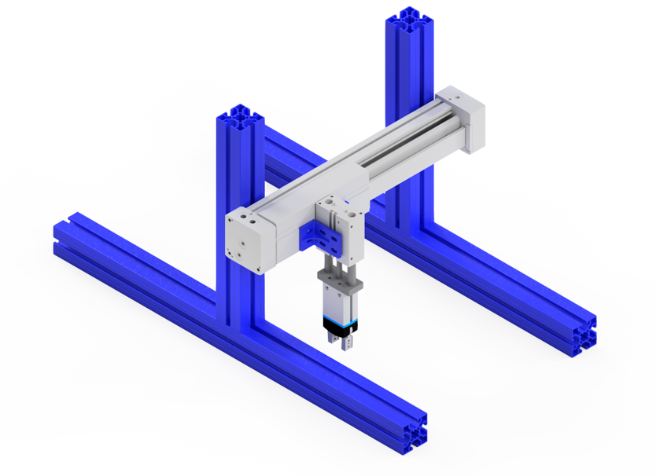
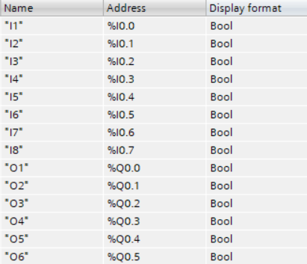
I2
O1
O2
I1
I3
O4
O3
I6
O6
I4
O5
I5

Slide 2
Initial positioning:
O2 = false
O1 = true
O3 = false
O4 = true
O6 = false
O5 = true
Sequence:
(1) “Lowering”
O4 = false
O3 = true
(2) “Grabbing”
O5 = false
O6 = true
(3) “Lifting”
O3 = false
O4 = true
(3) “Sliding left”
O1 = false
O2 = true
(1) “Lowering”
O4 = false
O3 = true
(2) “Dropping”
O6 = false
O5 = true
(3) “Lifting”
O3 = false
O4 = true
(3) “Sliding right”
O2 = false
O1 = true
repeat…

